Slide 1
K thực quản
ĐỀ y6 (Lý thuyết + lâm sàng)
Đề nội trú
Sách giáo khoa

Slide 2
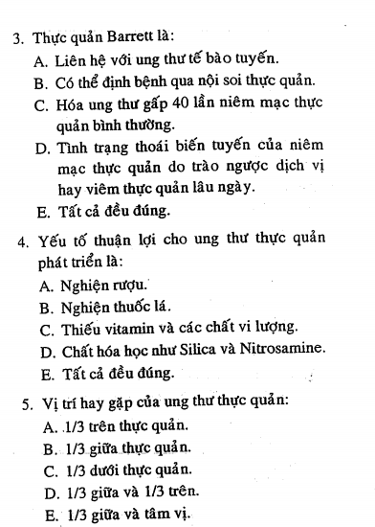
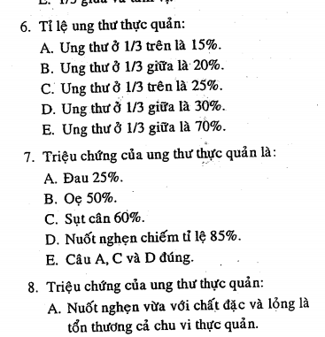
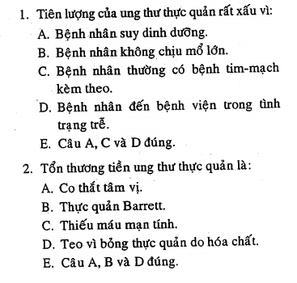
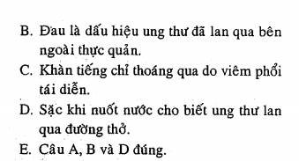
SGK
Notes:
1E, 2e, 3e, 4e, 5b, 6a, 7e, 8e

Slide 3
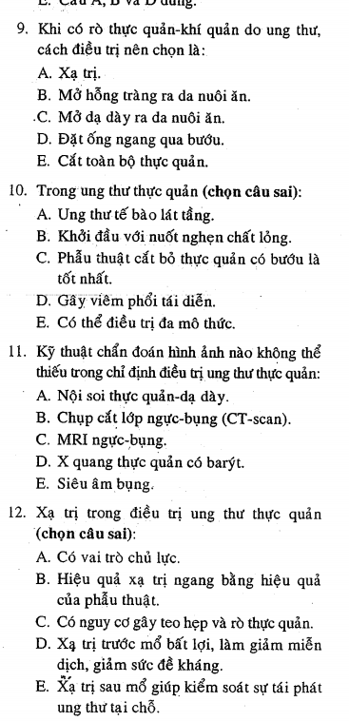
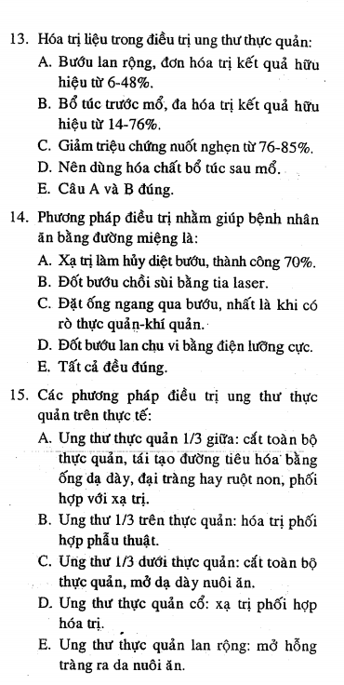
Notes:
9D, 10b, 11d, 12a, 13e, 14e, 15a

Slide 4
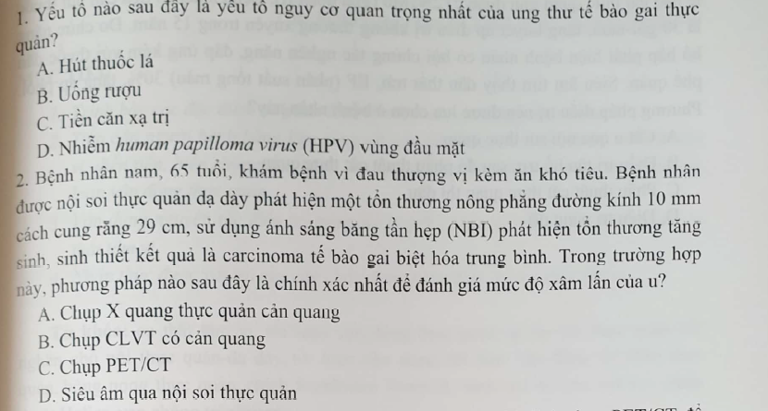
Sách bệnh học mới
Notes:
A, d

Slide 5
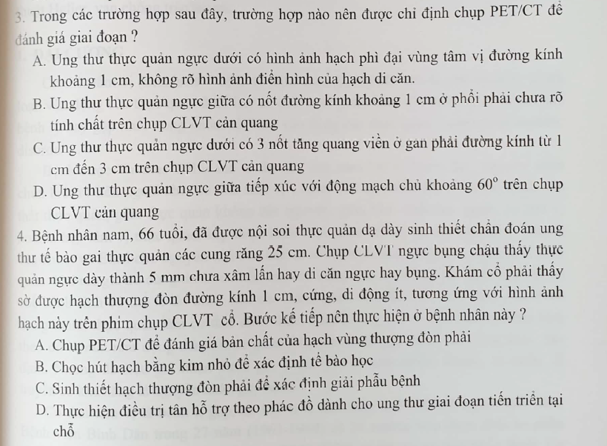
Notes:
B, D.

Slide 6
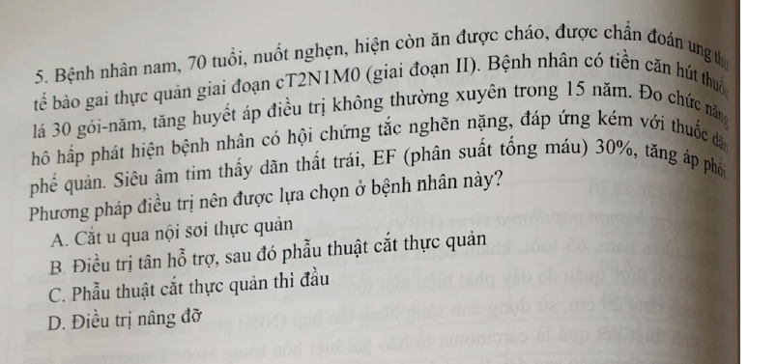
Notes:
D, bn lớn tuổi bệnh nền HF

Slide 7
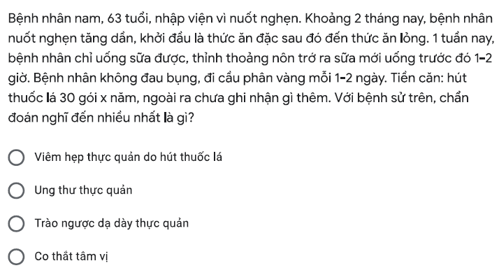
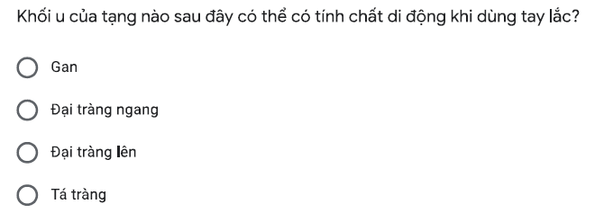
Y6-Y15 Thi lần 2
Notes:
B, b.

Slide 8
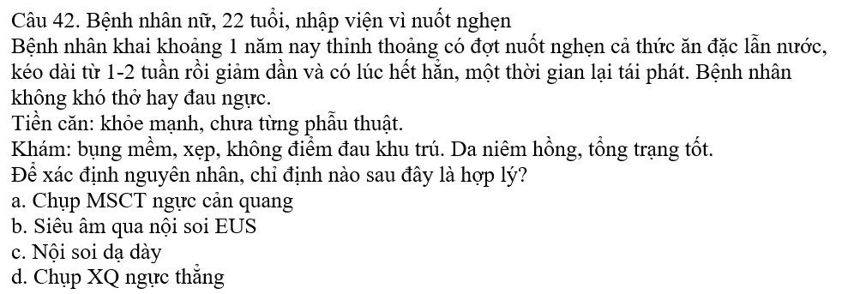
Y6 – y15 hk2
Notes:
c. (co thắt tâm vị, siêu âm qua EUS không xác định được)

Slide 9
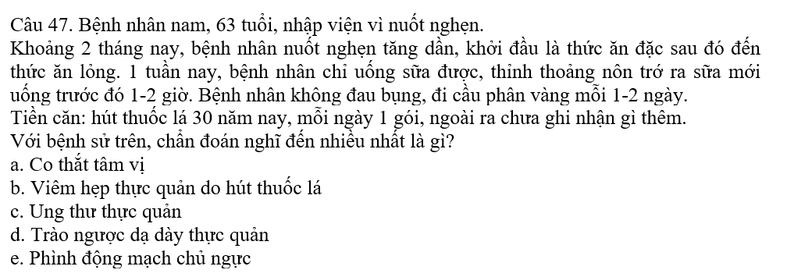
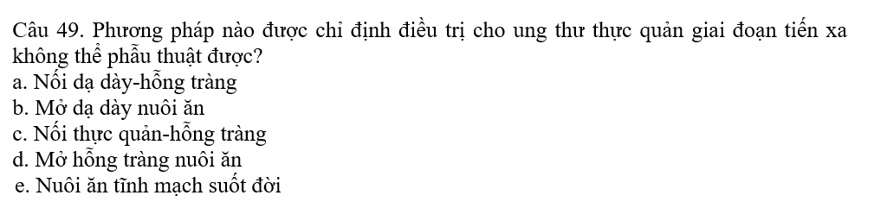
Y6 – y15 hk1
Notes:
C, b

Slide 10
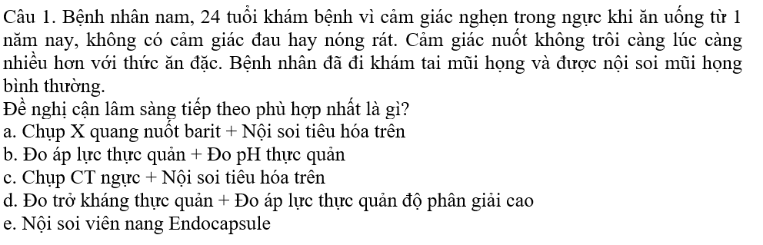
Y6 – y14 hk2
Notes:
A

Slide 11
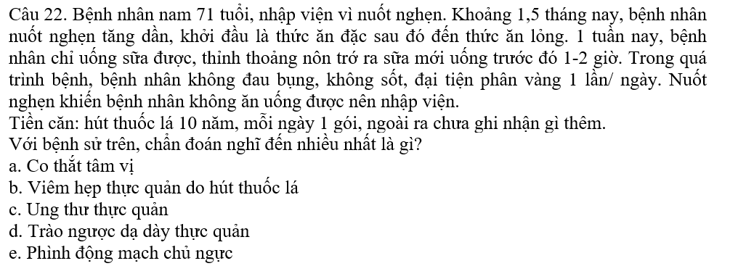
Notes:
C

Slide 12
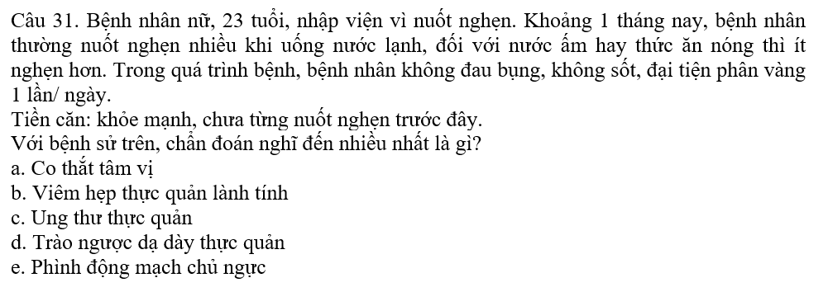
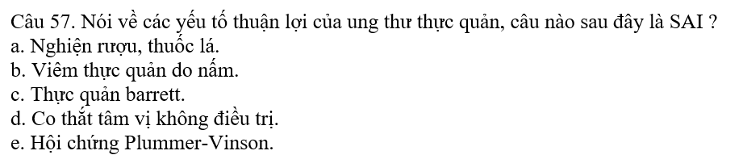
Notes:
A , b.

Slide 13
Y14 hk1 năm 6 * Không có

Slide 14
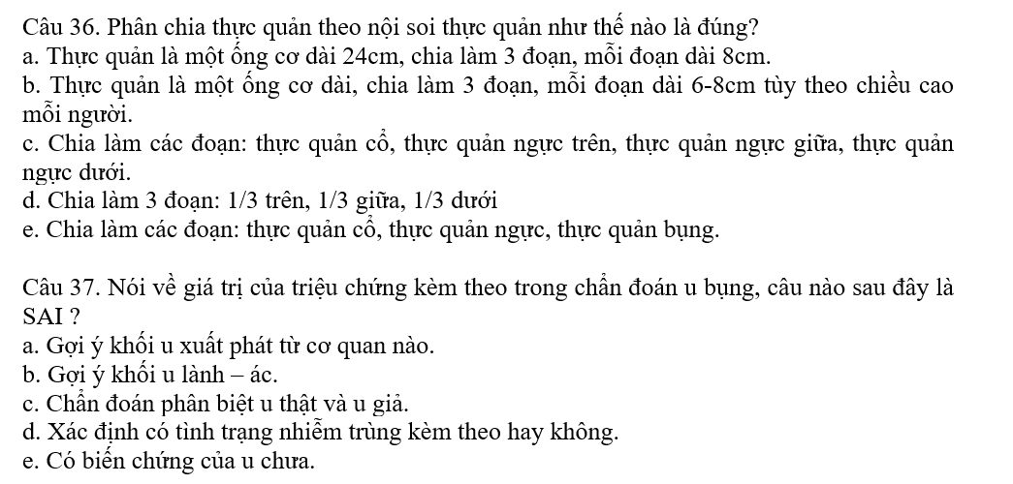
Y6 Y13 HK2
Notes:
36 C, 37C: gợi ý thì đc, chẩn đoán thì không đc.

Slide 15
Y13 hk1
Câu 60. Bệnh nhân nữ, 60 tuổi, nhập viện vì ói ra máu đỏ tươi 2 lần kèm đi cầu phân đen. BN đau bụng quặn cơn nhẹ, mệt nhiều. Khám: bệnh nhân hơi bứt rứt, M 110 l/p, HA 100/60 mmHg, niêm hồng nhạt, bụng mềm, ấn không đau khu trú, chưa ghi nhận bất thường khác.
Tiền căn: không uống rượu , hay dùng thuốc chữa đau khớp (không rõ loại), viêm gan siêu vi C mạn tính, chưa từng phẫu thuật. Nguyên nhân nào sau đây là PHÙ HỢP?
Loét dạ dày tá tràng
K đại tràng
K thực quản
Hội chứng Mallory-Weiss
Vỡ dãn tĩnh mạch thực quản
Notes:
A

Slide 16
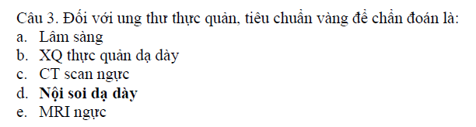
Y6 Y12 HK2

Slide 17
Không có câu trong đề lý thuyết các năm về trước.

Slide 18
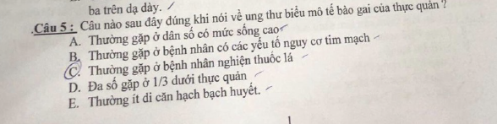
SAU ĐẠI HỌC
Notes:
Tế bào gai: mức sống thấp, bn hút thuốc lá và thường là nằm ở 1/3 giữa (do tỉ lệ chiếm cao nhất).

Slide 19
Y15 TN lần 1
Không có

Slide 20
K QUANH BÓNG VATER

Slide 21
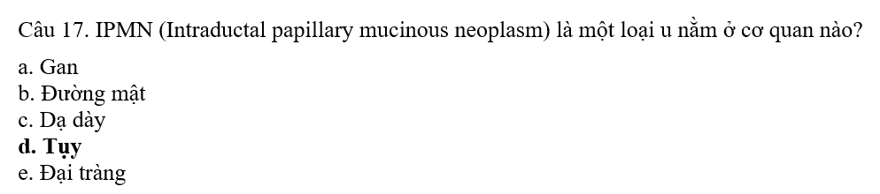
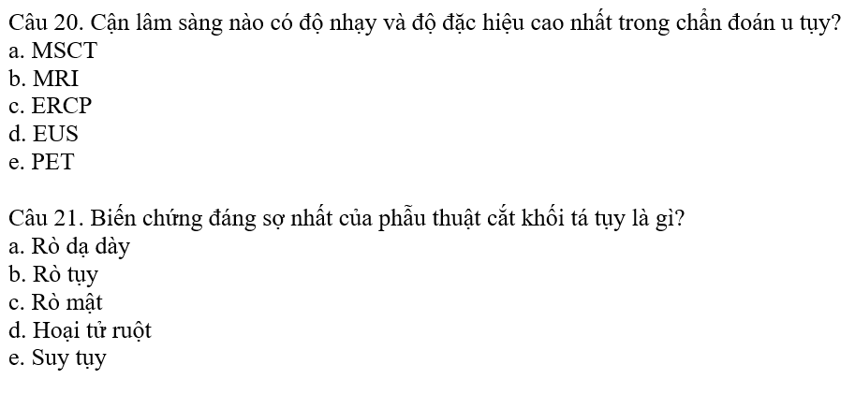
Y6 – y15 hk1
Notes:
D, d (từ EUS có thể tiến hành sinh thiết đc luôn), b.

Slide 22
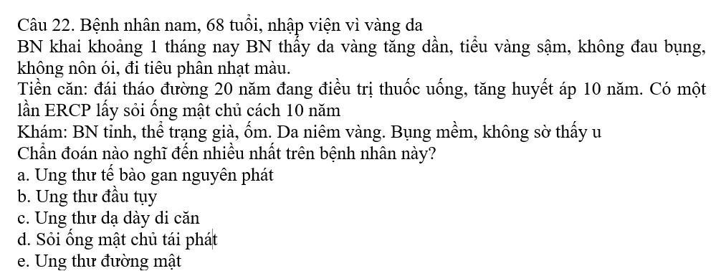
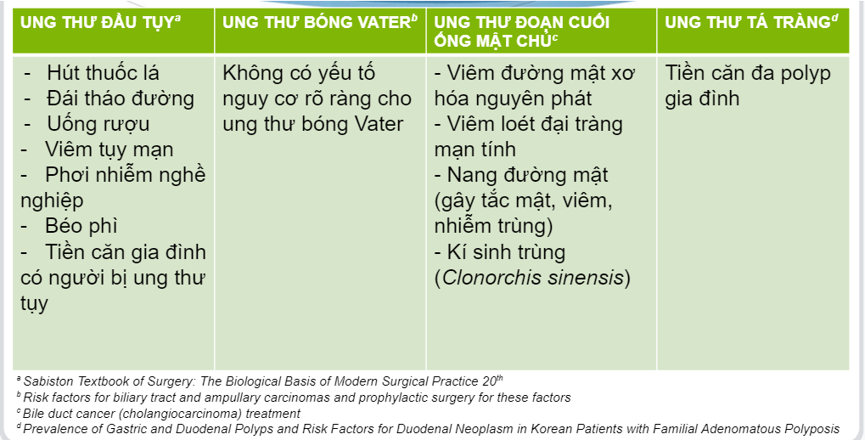
Notes:
B
CLS có giá trị cao nhất trong các loại K quanh bóng Vater: K đầu tụy (EUS), K bóng Vater: Chẩn đoán dựa vào nội soi dạ dày tá tràng ống soi nghiêng, K đoạn cuối OMC: MRCP – EUS/FNA, Ung thư tá tràng: nội soi

Slide 23
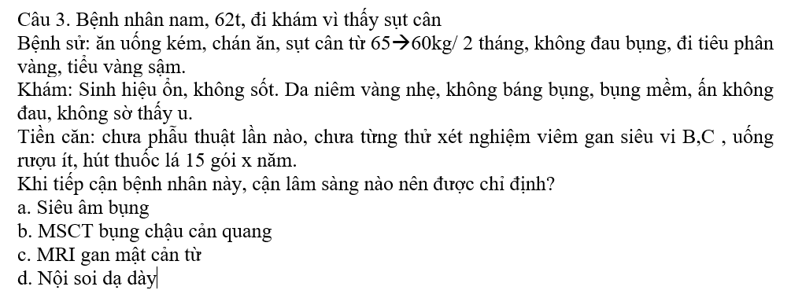
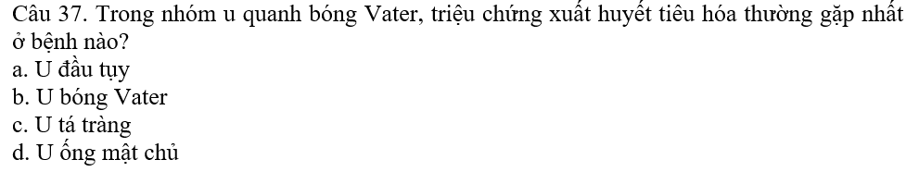
Y6-y15 hk2
Notes:
A, b.

Slide 24
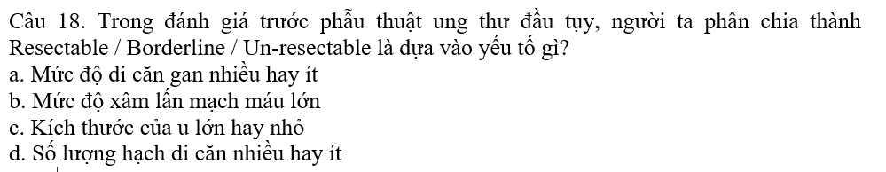
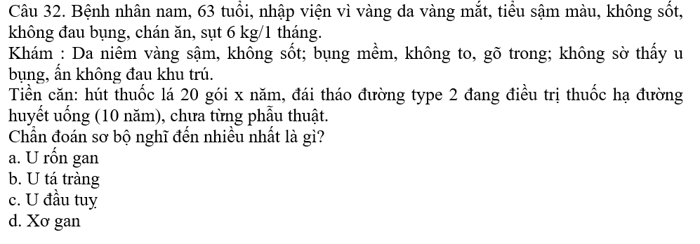
Notes:
B, c.

Slide 25
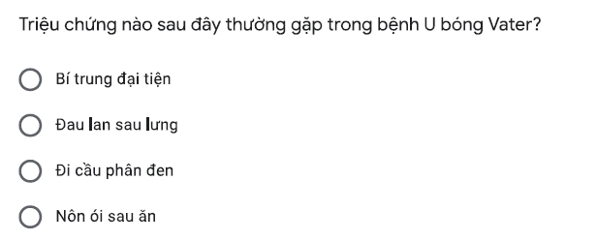
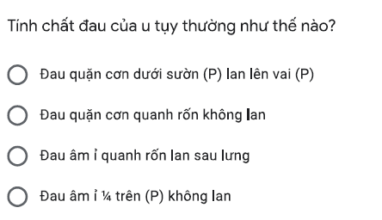
Y6 Y15 THI LẠI
Notes:
C, c

Slide 26
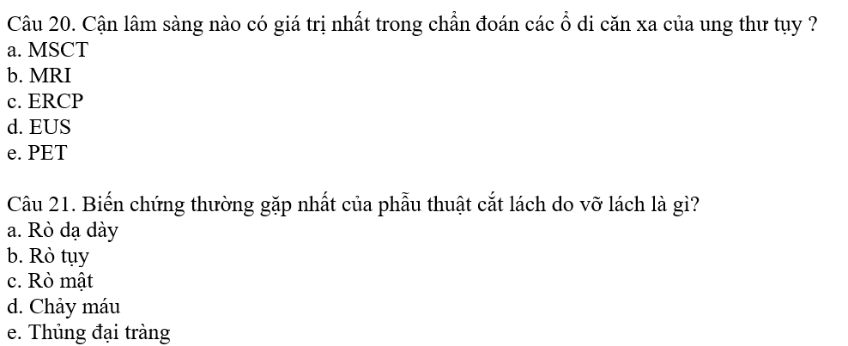
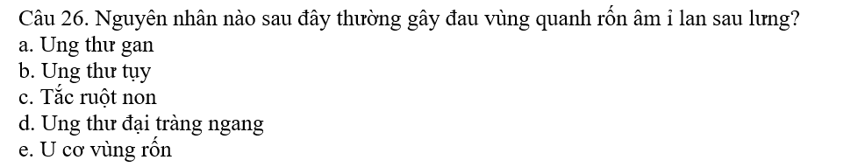
Y6 y14 hk2
Notes:
20e, 21d, 26b.

Slide 27
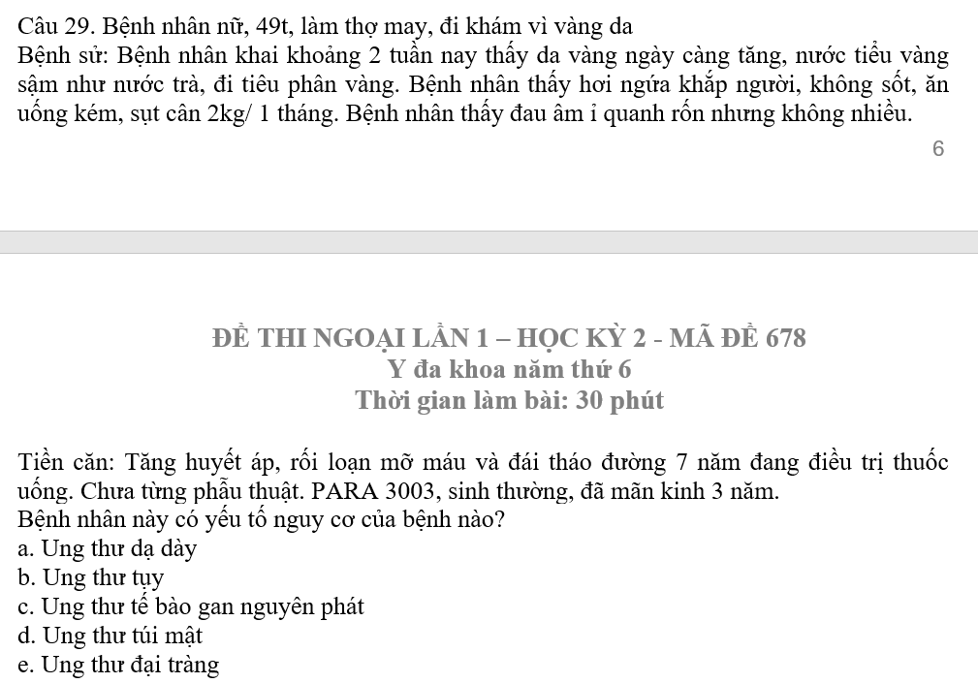
Notes:
B

Slide 28
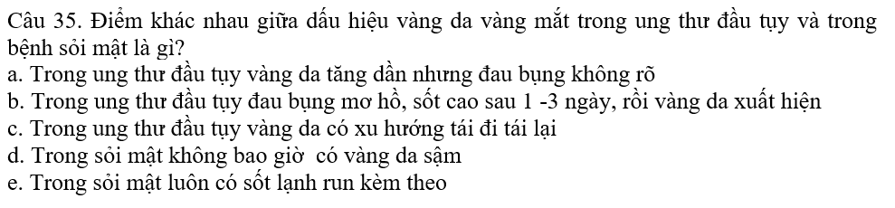
Notes:
A

Slide 29
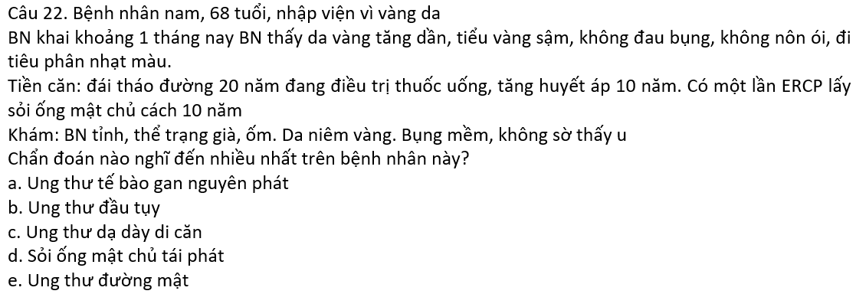
Y6 Y14 HK1
Notes:
B

Slide 30
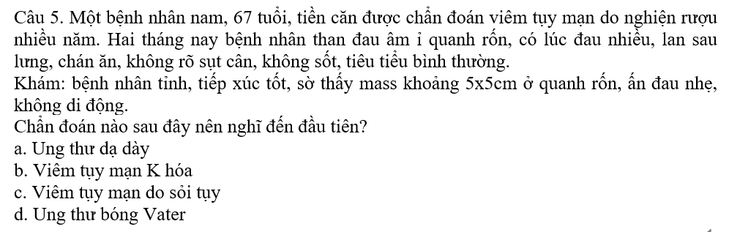
Y6 y13 hk1
E. ung thư tế bào gan nguyên phát
Notes:
B

Slide 31
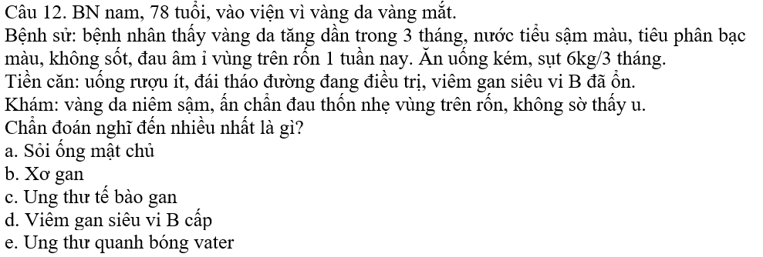
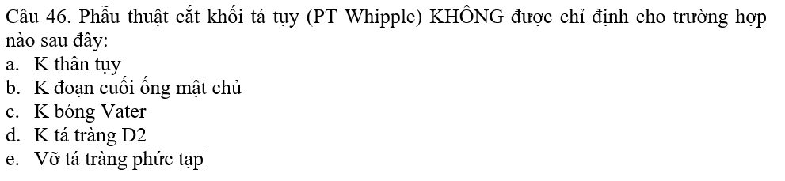
Notes:
E, a

Slide 32
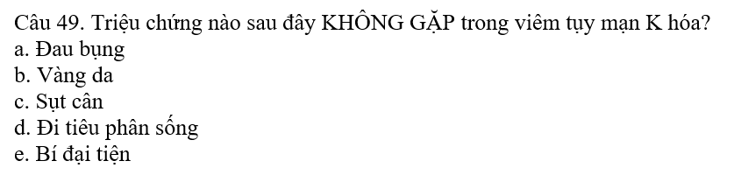
Notes:
e

Slide 33
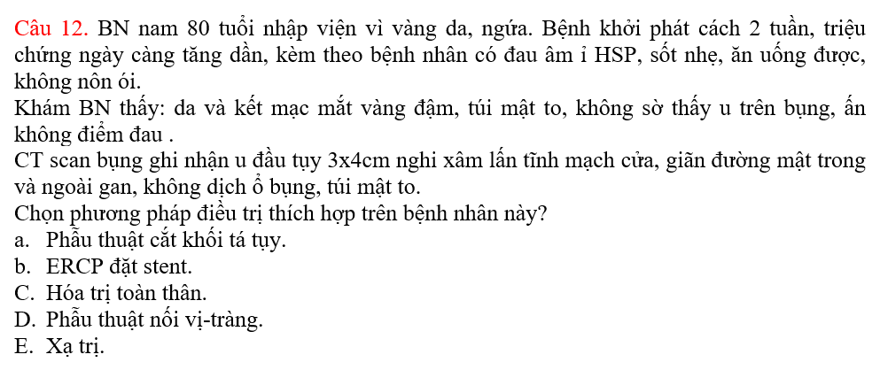
Y6 Y13 HK2
Notes:
B

Slide 34
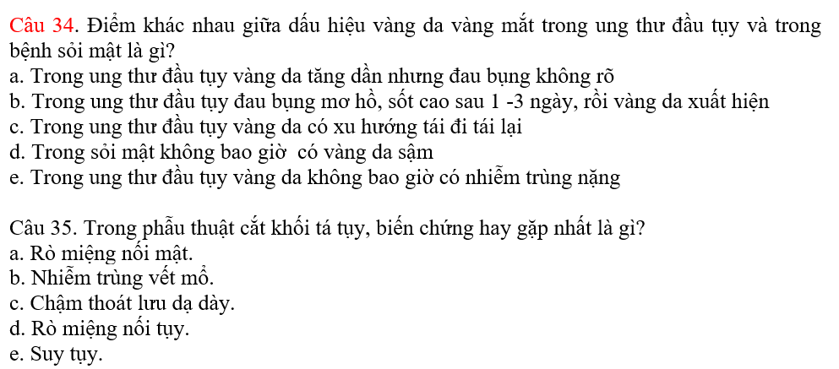
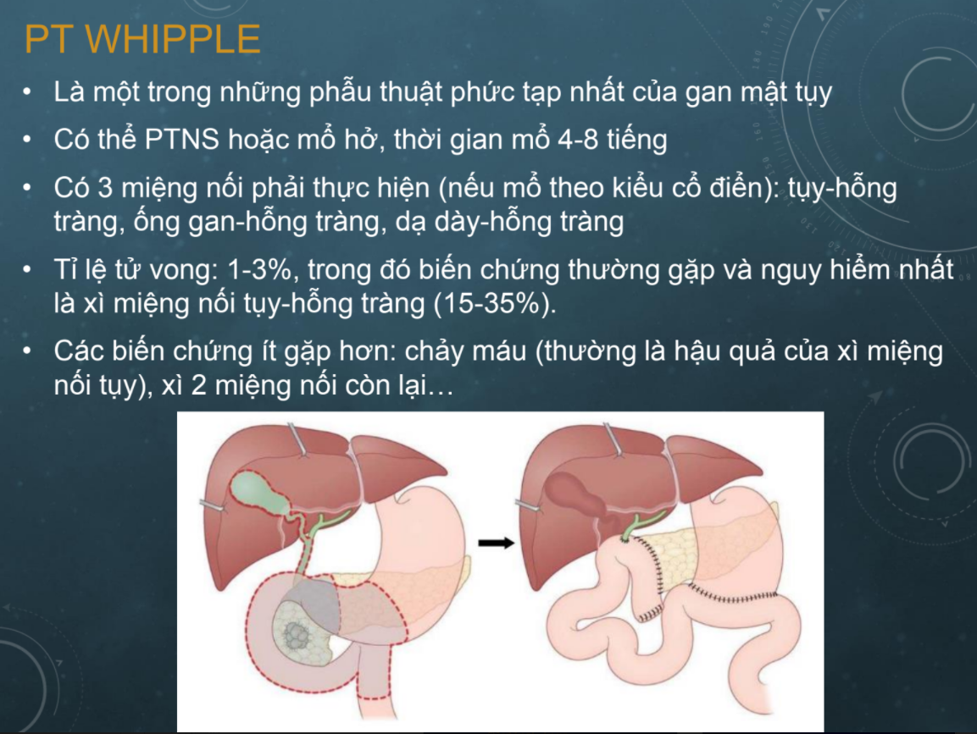
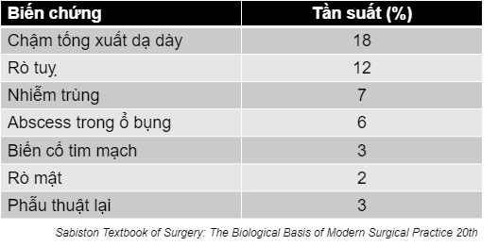
Notes:
34A, 35D (có nhiều số liệu đa phần ghi nhận chậm tống xuất cao nhưng chốt theo ý kiến bộ môn là rò miệng nối tụy là biến chứng thường gặp nhất và nguy hiểm nhất).

Slide 35
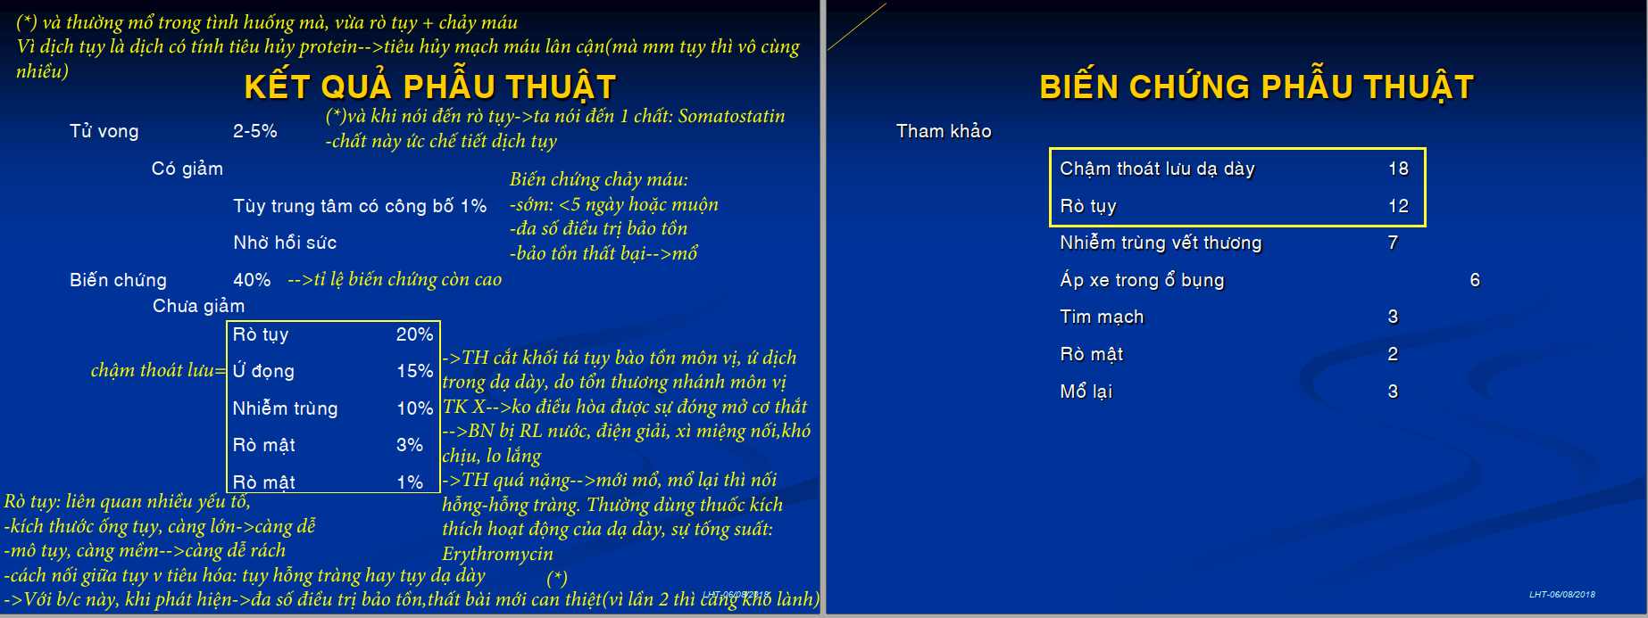

Slide 36
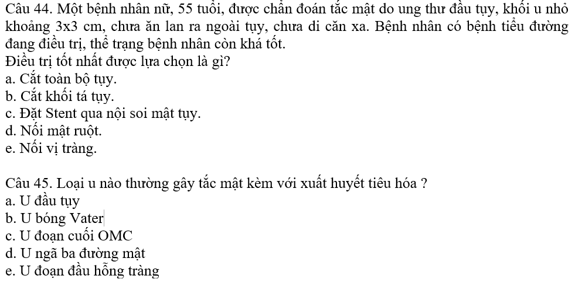
Notes:
44B, 45 B

Slide 37
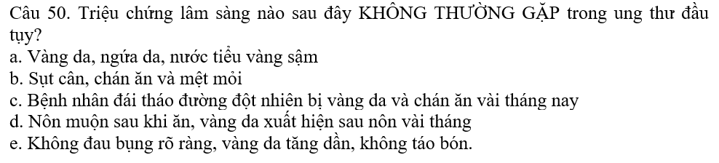
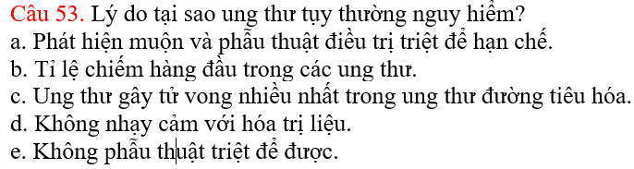
Notes:
D, A

Slide 38
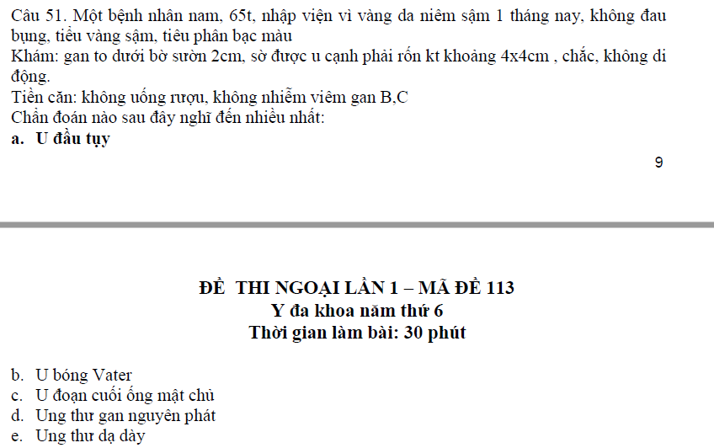
Y6 Y12 HK2

Slide 39
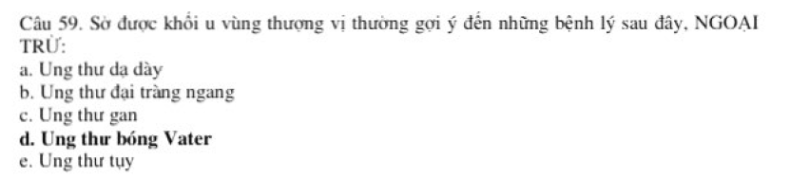
Y6 Y12 HK1

Slide 40

Y6 Y11 HK2 – HK1 – y6 mã 190 năm??? 1. Yếu tố nguy cơ của K tuy, ngoại trừ: nang giả tụy
Notes:
b

Slide 41


Y6 MÃ ĐỀ 880 NĂM???
Notes:
E, A.

Slide 42

LTLS Y15 HK1
CÂU 7: CLS nào có giá trị thấp nhất trong chẩn đoán -> PTC

Slide 43

Ltls 2017-2018

Slide 44

20: CLS có ý nghĩa cao nhất # CLS thích hợp nhất
Notes:
U đầu tụy: EUS/FNA (Nhật Bản, VN chưa dám làm), U bóng vater: NS dạ dày tá tràng ống nghiêng để sinh thiết, u tá tràng: nội soi, u đoạn cuối omc: MRCP dựng hình – EUS/FNA.
Câu này nếu u đầu tụy mà bil cao vậy thì siêu âm phải thấy/ câu này nghĩ K đoạn cuối ống mật chủ -> MRCP

Slide 45


Slide 46

Notes:
Y6 đợt 3 2018-2019 ltls

Slide 47


Notes:
Y6 ls đợt 3 năm 2017-2018: 18b, 19d, 20b.????

Slide 48
TỐT NGHIỆP

Slide 49




ĐỀ TỐT NGHIÊP (TÔNG HƠP Y6)
Notes:
C, B, ??? A (SACH GHI), đau bụng là thứ 2 -> Sách cũ muôn năm….!!!!
Đầu tụy: sụt cân > vàng da > đau bụng
Thân/đuôi tụy: sụt cân > đau bụng…

Slide 50

Y15 tn lần 1
Notes:
B, bệnh cảnh u quanh bóng vater, nhiều nhất là u đầu tụy nên chọn CT để chẩn đoán.

Slide 51

Notes:
B

Slide 52

Y14 tn lần 1
Notes:
B (sỏi omc không nhất thiết phải khôgn bệnh cảnh viêm đường mật cấp), d,

Slide 53


Y14 lần 2
Notes:
29a, 15a.

Slide 54


Notes:
D, E

Slide 55

Ylt 13 lần 1 – lần 2
Notes:
B

Slide 56


Notes:
A, E

Slide 57


Y12 lt lần 1
Notes:
B, B

Slide 58


Y12 lt lần 2

Slide 59


Notes:
E, E

Slide 60


Y 11 tn lần 1
Notes:
D,B

Slide 61



Notes:
14e, 20c, 32e

Slide 62

MỚI BỔ SUNG THÊM
Notes:
d

Slide 63


Ls đợt 2 y12-y13 (2018)
Notes:
12a, 13b.

Slide 64

Thls y6 a lưu

